Slide 1
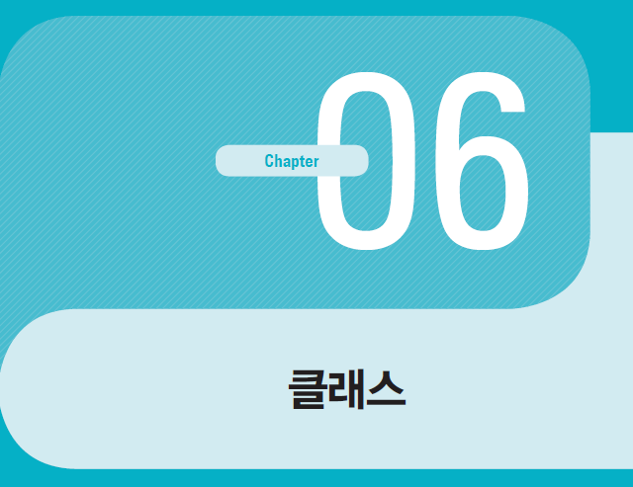


06-1. 객체 지향 프로그래밍
혼자 공부하는 자바 (신용권 저)

Slide 2
목차
시작하기 전에
객체의 상호작용
객체 간의 관계
객체와 클래스
클래스 선언
객체 생성과 클래스 변수
클래스의 구성 멤버
키워드로 끝내는 핵심 포인트

Slide 3
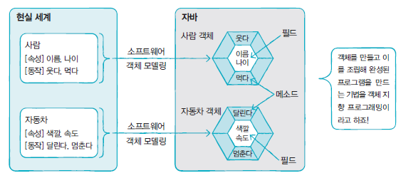
시작하기 전에
객체의 개념과 객체의 상호작용에 대해 알아본다.
클래스로부터 객체를 생성하고 변수로 참조한다.
객체 (Object)
물리적으로 존재하거나 추상적으로 생각할 수 있는 것 중에서 자신의 속성을 가지며 식별 가능한 것
속성 (필드(field)) + 동작(메소드(method))로 구성

Slide 4
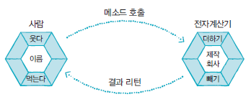
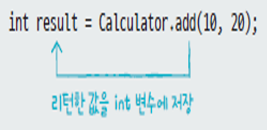
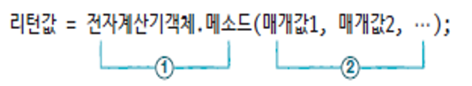
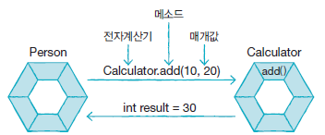
객체의 상호작용
객체와 객체 간의 상호작용
메소드를 통해 객체들이 상호작용
메소드 호출 : 객체가 다른 객체의 기능을 이용하는 것

Slide 5
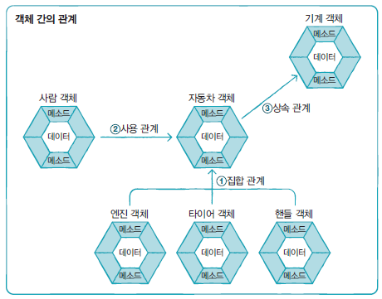
객체 간의 관계
객체 간의 관계
집합 관계
부품과 완성품의 관계
사용 관계
객체 간의 상호작용
상속 관계
상위(부모) 객체를 기반으로
하위(자식) 객체를 생성
객체 지향 프로그래밍
집합/사용 관계에 있는 객체를 하나씩 설계한 후 조립하여 프로그램 개발

Slide 6
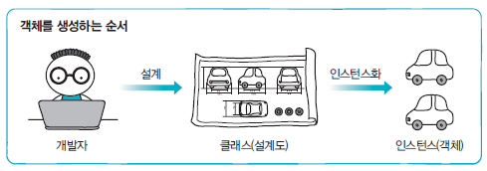
객체와 클래스
클래스 (class)
자바의 설계도
인스턴스 (instance): 클래스로부터 만들어진 객체
객체지향 프로그래밍 단계
클래스 설계 -> 설계된 클래스로 사용할 객체 생성 -> 객체 이용

Slide 7
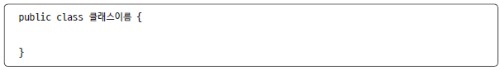
클래스 선언
클래스 선언
객체 구상 후 클래스 이름을 결정
식별자 작성 규칙에 따라야 함
하나 이상의 문자로 이루어질 것
첫 글자에는 숫자 올 수 없음
$, _ 외의 특수 문자는 사용할 수 없음
자바 키워드는 사용할 수 없음
‘클래스 이름.java’로 소스 파일 생성

Slide 8
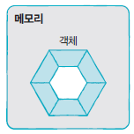
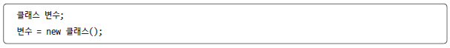
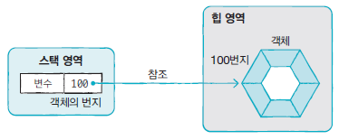
객체 생성과 클래스 변수
클래스로부터 객체를 생성
new 클래스();
new 연산자로 메모리 힙 영역에 객체 생성
객체 생성 후 객체 번지가 리턴
클래스 변수에 저장하여 변수 통해 객체 사용 가능

Slide 9
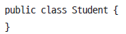
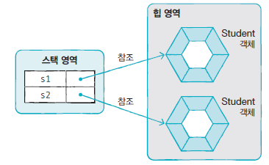
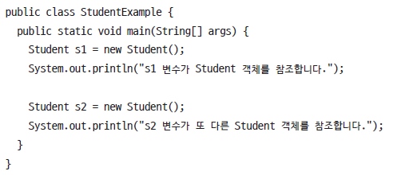
객체 생성과 클래스 변수
클래스의 두 용도
라이브러리(API : Application Program Interface) 클래스
객체 생성 및 메소드 제공 역할 - Student.java
실행 클래스
main() 메소드 제공 역할 - StudentExample.java

Slide 10
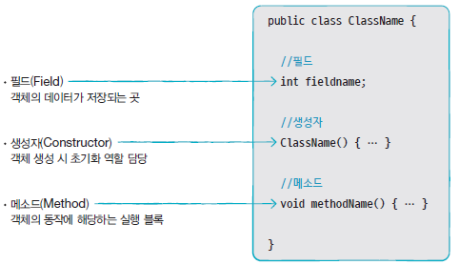
클래스의 구성 멤버
클래스 멤버

Slide 11
키워드로 끝내는 핵심 포인트
클래스: 객체를 만들기 위한 설계도
객체 : 클래스로부터 생성되며 ‘new 클래스()’로 생성
new 연산자 : 객체 생성 연산자이며 생성자 호출하고 객체 생성 번지를 리턴
클래스 변수 : 클래스로 선언한 변수이며 해당 클래스의 객체 번지가 저장됨
인스턴스 : 객체는 클래스의 인스턴스
클래스 멤버 : 클래스에 선언되는 멤버로 필드, 생성자, 메소드가 있음

Slide 12
06-2. 필드
혼자 공부하는 자바 (신용권 저)

Slide 13
목차
시작하기 전에
필드 선언
필드 사용
키워드로 끝내는 핵심 포인트

Slide 14
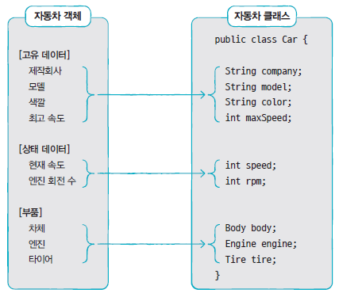
시작하기 전에
필드는 객체의 고유 데이터, 부품 객체, 상태 정보를 저장
필드를 선언하고 생성한 뒤 이를 읽고 변경하는 방법을 학습
필드 (field)
객체의 고유 데이터,
객체가 가져야 할 부품,
객체의 현재 상태 데이터 등을 저장

Slide 15
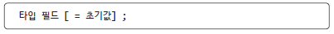
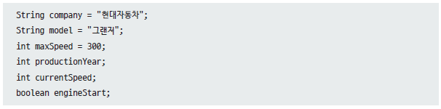
필드 선언
필드 선언
클래스 중괄호 블록 어디서든 존재 가능
생성자와 메소드 중괄호 블록 내부에는 선언 불가
변수와 선언 형태 유사하나 변수 아님에 주의
class XXX {
}

Slide 16
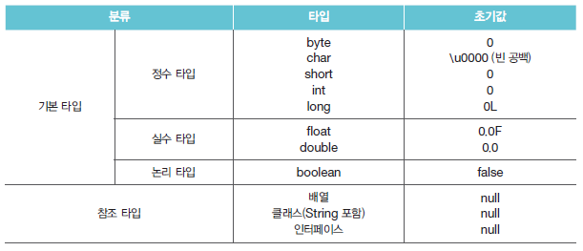
필드 선언
초기값은 주어질 수도, 생략할 수도 있음
초기값 지정되지 않은 필드는 객체 생성 시 자동으로 기본 초기값 설정

Slide 17
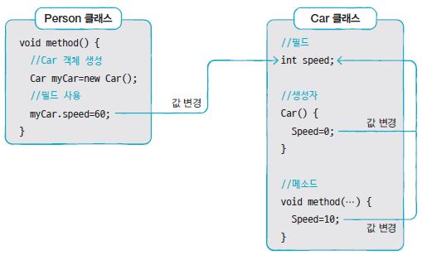
필드 사용
필드 사용
필드값 읽고 변경하는 작업
클래스 내부 생성자 및 메소드에서 사용하는 경우 : 필드 이름으로 읽고 변경
클래스 외부에서 사용하는 경우 : 클래스로부터 객체 생성한 뒤 필드 사용
sec02.exam01
sec02.exam02

Slide 18
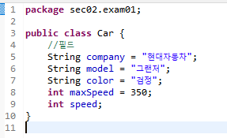
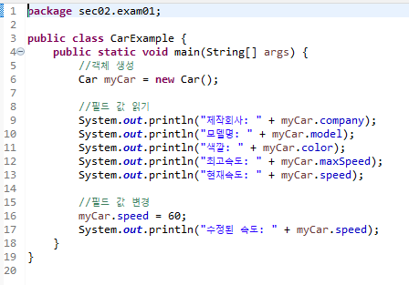
필드 사용

Slide 19
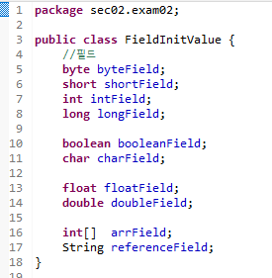
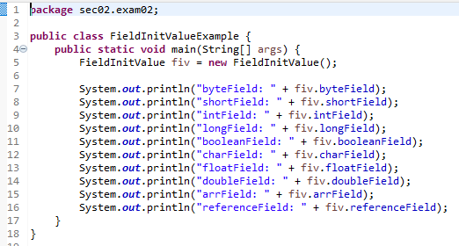
필드 사용

Slide 20
키워드로 끝내는 핵심 포인트
필드 선언 : 클래스 중괄호 블록 어디서든 선언하나 생성자나 메소드 내부에서는 사용 불가
필드 사용 :
클래스 내부의 생성자와 메소드에서 바로 사용 가능
클래스 외부에서 사용할 경우 반드시 객체 생성하고 참조 변수 통해 사용

Slide 21
06-3. 생성자
혼자 공부하는 자바 (신용권 저)

Slide 22
목차
시작하기 전에
기본 생성자
생성자 선언
필드 초기화
생성자 오버로딩
다른 생성자 호출 : this()
키워드로 끝내는 핵심 포인트

Slide 23
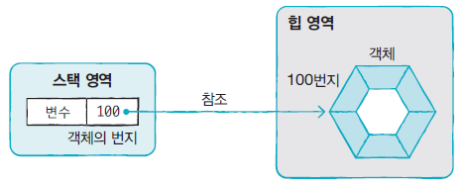
시작하기 전에
생성자는 new 연산자로 호출되는 중괄호{} 블록이다.
객체 생성 시 초기화를 담당한다.
생성자 (constructor)
클래스로부터 new 연산자로 객체를 생성할 떄 호출되어 객체의 초기화를 담당
객체 초기화
필드를 초기화하거나 메소드를 호출해서
객체를 사용할 준비를 하는 것
생성자가 성공적으로 실행
힙 영역에 객체 생성되고 객체 번지가 리턴

Slide 24
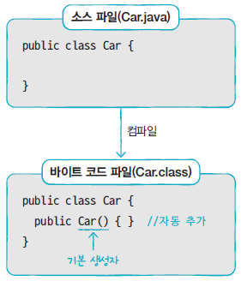
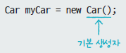
기본 생성자
기본 생성자 (default constructor)
클래스 내부에 생성자 선언 생략할 경우 바이트 코드에 자동 추가
클래스에 생성자 선언하지 않아도
new 생성자()로 객체 생성 가능

Slide 25
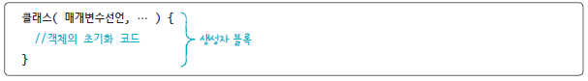
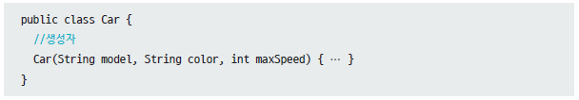
생성자 선언
생성자 선언
매개 변수 선언은 생략할 수도 있고 여러 개 선언할 수도 있음
클래스에 생성자가 명시적으로 선언되었을 경우 반드시 선언된 생성자 호출하여 객체 생성

Slide 26
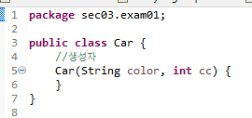
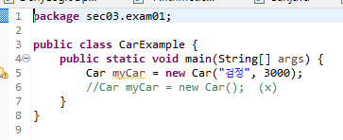
생성자 선언

Slide 27
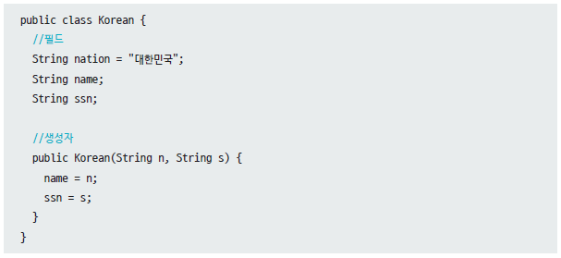
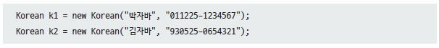
필드 초기화
생성자의 필드 초기화

Slide 28
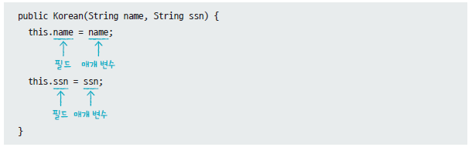
필드 초기화
매개 변수 이름 은 필드 이름과 유사하거나 동일한 것 사용 권장
필드와 매개 변수 이름 완전히 동일할 경우 this.필드로 표현

Slide 29
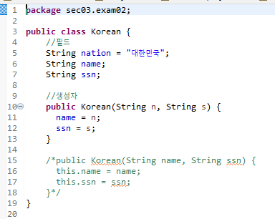
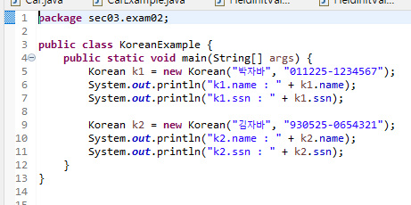
필드 초기화

Slide 30
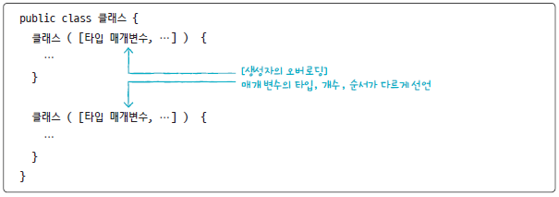
생성자 오버로딩
생성자 오버로딩 (overloading)
매개 변수를 달리하는 생성자 여러 개 선언
외부에서 제공되는 다양한 데이터를 사용하여 객체 화하기 위해

Slide 31
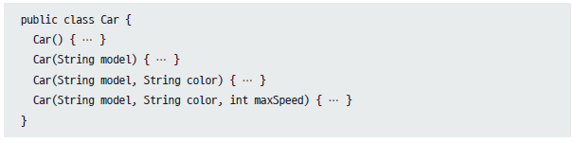
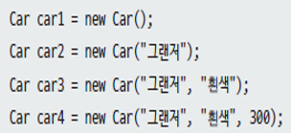
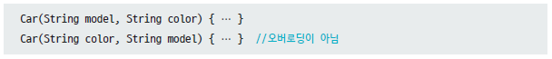
생성자 오버로딩
매개 변수의 타입, 개수, 선언된 순서 같은 경우, 매개 변수 이름만 바꾸는 것은 생성자 오버로딩 아님

Slide 32
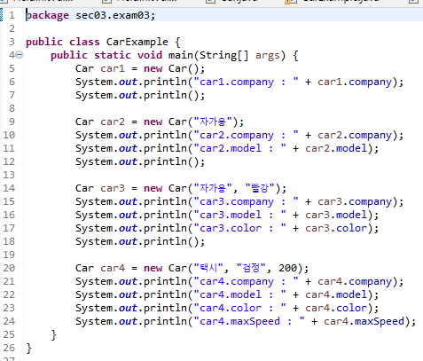
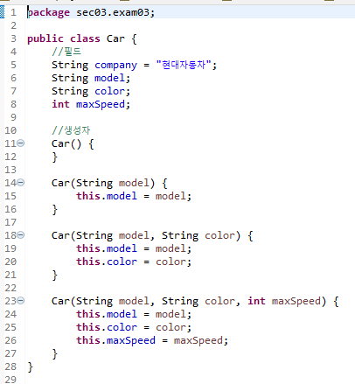
생성자 오버로딩

Slide 33
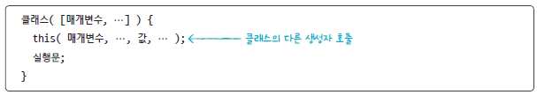
다른 생성자 호출: this()
this() 코드
생성자에서 다른 생성자 호출
필드 초기화 내용을 한 생성자에만 집중 작성하고 나머지 생성자는 초기화 내용 가진 생성자로 호출
생성자 오버로딩 증가 시 중복 코드 발생 문제 해결
생성자 첫 줄에서만 허용

Slide 34
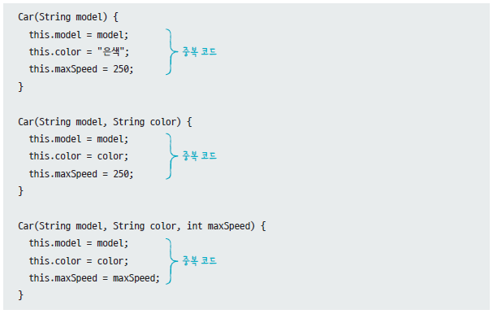
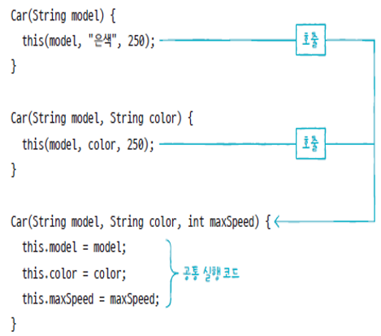
다른 생성자 호출: this()

Slide 35
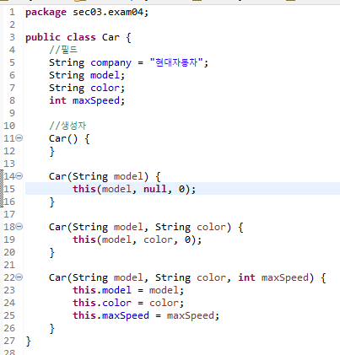
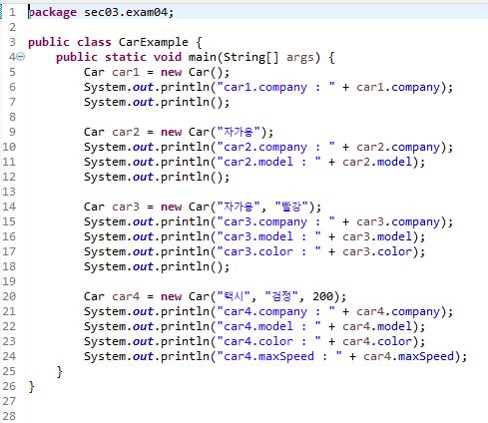
다른 생성자 호출: this()

Slide 36
키워드로 끝내는 핵심 포인트
기본 생성자 : 클래스 선언 시 컴파일러에 의해 자동으로 추가되는 생성자
생성자 선언 : 생성자를 명시적으로 선언 가능. 생성자를 선언하면 기본 생성자는 생성되지 않음
매개 변수 : 생성자 호출 시 값을 전달받기 위해 선언되는 변수
객체 초기화 : 생성자 내부에서 필드값 초기화하거나 메소드 호출해서 사용 준비를 하는 것
오버로딩 : 매개 변수 달리하는 생성자를 여러 개 선언
this(): 객체 자신의 또다른 생성자를 호출할 때 사용

Slide 37
06-4. 메소드
혼자 공부하는 자바 (신용권 저)

Slide 38
목차
시작하기 전에
메소드 선언
리턴 문
메소드 호출
메소드 오버로딩
키워드로 끝내는 핵심 포인트

Slide 39
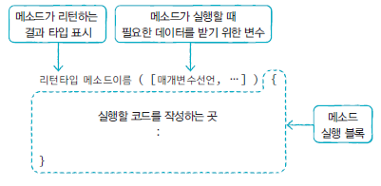
시작하기 전에
메소드를 선언하고 호출하는 방법에 대해 알아본다.
메소드 선언부 (signature)
리턴 타입 : 메소드가 리턴하는 결과의 타입 표시
메소드 이름 : 메소드의 기능 드러나도록
식별자 규칙에 맞게 이름 지음
매개 변수 선언 : 메소드 실행할 때 필요한
데이터 받기 위한 변수 선언
메소드 실행 블록 : 실행할 코드 작성

Slide 40
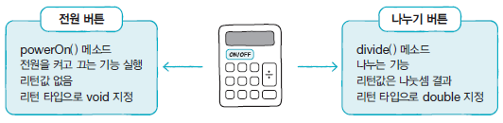


메소드 선언
리턴 타입
메소드를 실행한 후의 결과값의 타입
리턴값 없을 수도 있음
리턴값 있는 경우 리턴 타입이 선언부에 명시
리턴값 존재 여부에 따라 메소드 호출 방법 다름

Slide 41

메소드 선언
메소드 이름
숫자로 시작하면 안 되고, $와 _ 제와한 특수문자 사용 불가
메소드 이름은 관례적으로 소문자로 작성
서로 다른 단어가 혼합된 이름일 경우 뒤이어 오는 단어의 첫 글자를 대문자로 작성

Slide 42




메소드 선언
매개 변수 선언
메소드 실행에 필요한 데이터를 외부에서 받아 저장할 목적
잘못된 매개값 사용하여 컴파일 에러 발생하는 경우

Slide 43


메소드 선언

Slide 44



메소드 선언
매개 변수의 개수를 모를 경우
매개 변수를 배열 타입으로 선언
배열 생성하지 않고 값의 목록만 넘겨주는 방식

Slide 45


메소드 선언

Slide 46

리턴(return)문
리턴값이 있는 메소드
메소드 선언에 리턴 타입 있는 메소드는 리턴문 사용하여 리턴값 지정
return문의 리턴값은 리턴타입이거나 리턴타입으로 변환될 수 있어야 함

Slide 47


리턴(return)문
리턴값이 없는 메소드 : void
void 선언된 메소드에서 return문 사용하여 메소드 실행 강제

Slide 48


리턴(return)문

Slide 49

메소드 호출
메소드 호출
클래스 내외부의 호출에 의해 메소드 실행
내부의 경우 단순히 메소드 이름으로 호출
외부의 경우 클래스로부터 객체 생성한 뒤 참조 변수 사용하여 메소드 호출

Slide 50

메소드 호출
객체 내부에서 호출
메소드가 리턴값 없거나(void) 있어도 받고 싶지 않은 경우

Slide 51


메소드 호출
리턴값 있는 메소드 호출하고 리턴값 받고 싶은 경우

Slide 52


메소드 호출

Slide 53


메소드 호출
객체 외부에서 호출
우선 클래스로부터 객체 생성
참조 변수와 도트 연산자 사용하여 메소드 호출

Slide 54


메소드 호출

Slide 55



메소드 오버로딩
메소드 오버로딩 (overloading)
같은 이름의 메소드를 여러 개 선언
매개값을 다양하게 받아 처리할 수 있도록 하기 위함
매개 변수의 타입, 개수, 순서 중 하나가 달라야

Slide 56


메소드 오버로딩
오버로딩된 메소드 호출하는 경우 JVM은 매개값 타입 보고 메소드를 선택
plus(int x, int y)가 실행
plus(double x, double y)가 실행
plus(double x, double y)가 실행

Slide 57



메소드 오버로딩
매개 변수의 타입, 개수, 순서 같은 경우 매개변수 이름 달라도 메소드 오버로딩 아님에 주의
System.out.println() 메소드

Slide 58


메소드 오버로딩

Slide 59
키워드로 끝내는 핵심 포인트
선언부 : 리턴 타입, 메소드 이름, 매개 변수 선언
void : 리턴값이 없는 메소드는 리턴 타입으로 void를 기술해야 함
매개 변수 : 메소드 호출 시 제공되는 매개값이 대입되어 메소드 블록 실행 시 이용됨
리턴문 : 메소드의 리턴값을 지정하거나 메소드 실행 종료를 위해 사용할 수 있음.
호출 : 메소드를 실행하려면 ‘메소드 이름(매개값. …)’ 형태로 호출
오버로딩 : 클래스 내에 같은 이름의 메소드 여러 개 선언하는 것을 말함

Slide 60
06-5. 인스턴스 멤버와 정적 멤버
혼자 공부하는 자바 (신용권 저)

Slide 61
목차
시작하기 전에
인스턴스 멤버와 this
정적 멤버와 static
싱글톤
final 필드와 상수
키워드로 끝내는 핵심 포인트

Slide 62
시작하기 전에
클래스에 선언된 필드와 메소드가 모두 객체 내부에 포함되는 것은 아니다.
객체가 있어야 사용 가능한 멤버가 있고, 그렇지 않는 멤버도 있다.
인스턴스 멤버
객체 마다 가지고 있는 멤버
- 인스턴스 필드: 힙 영역의 객체 마다 가지고 있는 멤버, 객체마다 다른 데이터를 저장
- 인스턴스 메소드: 객체가 있어야 호출 가능한 메소드,
클래스 코드(메소드 영역)에 위치하지만, 이해하기 쉽도록 객체 마다 가지고 있는
메소드라고 생각해도 됨
정적 멤버
객체와 상관없는 멤버, 클래스 코드(메소드 영역)에 위치
정적 필드 및 상수: 객체 없이 클래스만으로도 사용 가능한 필드
정적 메소드: 객체가 없이 클래스만으로도 호출 가능한 메소드

Slide 63



인스턴스 멤버와 this
인스턴스 (instance) 멤버:
객체를 생성한 후 사용할 수 있는 필드와 메소드

Slide 64

인스턴스 멤버와 this
this
객체 내에서 인스턴스 멤버에 접근하기 위해 사용
생성자와 메소드의 매개 변수 이름이 필드와 동일할 경우, 필드 임을 지정하기 위해 주로 사용

Slide 65


인스턴스 멤버와 this

Slide 66


정적 멤버와 static
정적 (static) 멤버
클래스에 고정된 멤버로서 객체 생성하지 않고 사용할 수 있는 필드와 메소드
정적 멤버 선언

Slide 67



정적 멤버와 static
정적 멤버 사용
클래스 이름과 함꼐 도트 연산자로 접근
내부
외부

Slide 68


정적 멤버와 static
인스턴스 멤버와 정적 멤버 선택 기준
객체마다 다를 수 있는 필드값 -> 인스턴스 필드로 선언
그렇지 않고 객체마다 다를 필요가 없는 필드값 -> 정적 필드로 선언
메소드 블록에 인스턴스 필드 또는 인스턴스 메소드를 사용할 경우 -> 인스턴스 메소드로 선언
그렇지 않을 경우 -> 정적 메소드로 선언

Slide 69


정적 멤버와 static

Slide 70


정적 멤버와 static
정적 메소드 선언 시 주의할 점
정적 메소드 선언 시 그 내부에 인스턴스 필드 및 메소드 사용 불가
정적 메소드 선언 시 그 객체 자신 참조인 this 키워드 사용 불가

Slide 71


정적 멤버와 static
main() 메소드 정적 메소드이므로 동일 규칙 적용
인스턴스 맴버

Slide 72

정적 멤버와 static

Slide 73



싱글톤
싱글톤 (singleton)
전체 프로그램에서 단 하나의 객체만 만들도록 보장하는 코딩 기법
싱글톤 작성 방법
클래스 외부에서 new 연산자 통해 생성자 호출하는 것 불가하도록 private 접근 제한자 사용
자신의 타입인 정적 필드 선언 후 자신의 객체 생성해 초기화
외부에서 호출할 수 있는 getInstance() 선언
정적 필드에서 참조하는 자신의 객체 리턴

Slide 74


싱글톤

Slide 75

final 필드와 상수
final 필드
초기값이 저장되면 최종값이 되어 프로그램 실행 도중 수정 불가
final 필드의 초기값 주는 방법
단순 값일 경우 필드 선언 시 초기화(주로 정적 필드(상수)일 경우)
객체 생성 시 외부 데이터로 초기화 필요한 경우 생성자에서 초기화(주로 인스턴스 필드일 경우)
인스턴스 final 필드
객체에 한번 초기화된 데이터를 변경 불가로 만들 경우: ex) 주민 번호
정적 final 필드 (관례적으로 모두 대문자로 작성)
불편의 값인 상수를 만들 경우: ex) PI
final String ssn; //생성자에서 초기화

Slide 76


final 필드와 상수

Slide 77


final 필드와 상수
final 필드
정적 final 필드 (관례적으로 모두 대문자로 작성)
불편의 값인 상수를 만들 경우: ex) PI

Slide 78
키워드로 끝내는 핵심 포인트
인스턴스 멤버 : 객체를 생성한 후 사용할 수 있는 필드와 메소드.
인스턴스 필드. 인스턴스 메소드
this : 객체 내부에서도 인스턴스 멤버에 접근하기 위해 this를 사용할 수 있음.
주로 생성자와 메소드의 매개 변수 이름이 필드와 동일한 경우, 인스턴스 멤버인 필드임을 명시
정적 멤버 : 클래스에 고정된 멤버로서 객체 생성하지 않고 사용할 수 있는 필드와 메소드
static : 정적 멤버를 선언할 때 사용하는 키워드입니다.
싱글톤 : 전체 프로그램에서 단 하나의 객체만 만들도록 보장해야 하는 경우 사용하는 코드 패턴
final 필드 : 초기값 저장되면 이것이 최종값이 되어 프로그램 실행 도중 수정할 수 없는 필드.
상수 : 불변의 값을 저장하는 정적 필드. final static 키워드로 선언

Slide 79
06-6. 패키지와 접근 제한자
혼자 공부하는 자바 (신용권 저)

Slide 80
목차
시작하기 전에
패키지 선언
접근 제한자
클래스의 접근 제한
생성자의 접근 제한
필드와 메소드의 접근 제한
Getter와 Setter 메소드
키워드로 끝내는 핵심 포인트

Slide 81

시작하기 전에
프로젝트 개발 시 클래스를 체계적으로 관리하기 위해 패키지를 사용한다. 클래스와 클래스의 멤버를 사용 범위에 맞게 접근 제한자를 활용한다.
패키지
패키지의 물리적인 형태는 파일 시스템의 폴더
패키지는 클래스의 일부분으로, 클래스를 유일하게 만들어주는 식별자 역할
클래스 이름이 동일하더라도 패키지가 다르면 다른 클래스로 인식
클래스의 전체 이름은 패키지+클래스 사용해서 다음과 같이 표현
상위패키지.하위패키지.클래스
com.mycompany.A
com.yourcompany.B

Slide 82




패키지 선언
패키지 선언
클래스 작성 시 해당 클래스가 어떤 패키지에 속할 것인지를 선언
패키지 이름 규칙
- 숫자로 시작 불가
- _ 및 $ 제외한 특수문자 사용 불가
- java로 시작하는 패키지는 자바 표준 API 에서만 사용하므로 사용 불가
- 모두 소문자로 작성하는 것이 관례

Slide 83

패키지 선언

Slide 84



패키지 선언
import문
사용하고자 하는 클래스 또는 인터페이스가 다른 패키지에 소속된 경우
해당 패키지 클래스 또는 인터페이스 가져와 사용할 것임을 컴파일러에 통지
패키지 선언과 클래스 선언 사이에 작성
하위 패키지는 별도로 import를 해야함
다른 패키지에 동일한 이름의 클래스가 있을 경우
import와 상관없이 클래스 전체 이름을 기술

Slide 85









패키지 선언

Slide 86

접근 제한자
접근 제한자 (access modifier)
클래스와 인터페이스 및 이들이 가진 멤버의 접근 제한
public 접근 제한자
외부 클래스가 자유롭게 사용할 수 있도록 함
protected 접근 제한자
같은 패키지 또는 자식 클래스에서 사용할 수 있도록 함
private 접근 제한자
외부에서 사용할 수 없도록 함
default 접근 제한
같은 패키지에 소속된 클래스에서만 사용할 수 있도록 함

Slide 87


클래스의 접근 제한
클래스 접근 제한
같은 패키지 내에서만 사용할 것인지 다른 패키지 내에서도 사용할 수 있도록 할 것인지 결정

Slide 88




클래스의 접근 제한
클래스 접근 제한
같은 패키지 내에서만 사용할 것인지 다른 패키지 내에서도 사용할 수 있도록 할 것인지 결정

Slide 89

생성자의 접근 제한
생성자 접근 제한에 따라 생성자 호출 가능 여부 결정
Public
private
Protected
Public
Protected
private

Slide 90

필드와 메소드의 접근 제한
필드와 메소드의 접근 제한

Slide 91




필드와 메소드의 접근 제한

Slide 92

Getter와 Setter 메소드
외부에서 객체에 마음대로 접근할 경우 객체의 무결성 깨질 수 있음
Setter 메소드
외부의 값을 받아 필드의 값을 변경하는 것이 목적
매개값 검증하여 유효한 값만 필드로 저장할 수 있음

Slide 93

Getter와 Setter 메소드
Getter 메소드
외부로 필드값을 전달하는 것이 목적
필드값을 가공해서 외부로 전달할 수도 있음

Slide 94



Getter와 Setter 메소드
0x10
set
Speed
stop
get

Slide 95


키워드로 끝내는 핵심 포인트
패키지 선언 : 해당 클래스 또는 인터페이스가 어떤 패키지에 속할 것인지를 선언.
import문 : 다른 패키지에 소속하는 클래스와 인터페이스를 사용할 경우 필요
접근 제한자 : 클래스, 인터페이스, 그리고 멤버들을 사용을 제한할 경우 사용
Getter/Setter :
필드 값을 외부로 리턴하는 메소드를 Getter (getXXX(), isXXX())
외부에서 값을 받아 필드값을 변경하는 메소드를 Setter (setXXX())

